Slide 1
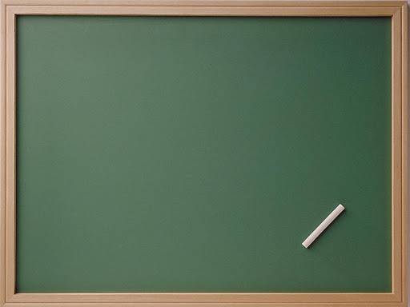
Русский язык
2 класс
Тема: Единственное и множественное число
имён прилагательных.
Учитель: Киселева С.А.

Slide 2
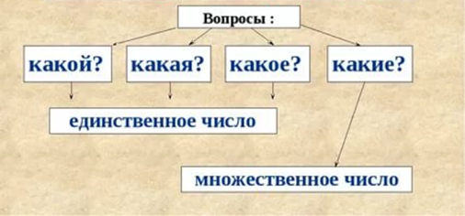
Цель:
способствование получению знаний об изменении имен прилагательных по числам.

Slide 3
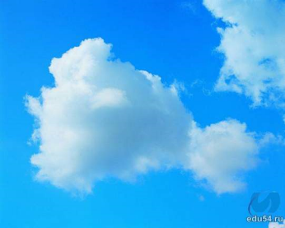
Словарная работа
Отгадайте загадку.
Надо мною, над тобою
Пролетел мешок с водою,
Наскочил на дальний лес,
Прохудился и исчез.
облако
облачко
облачный
Notes:
Словарная работа
Отгадайте загадку.
Надо мною, над тобою
Пролетел мешок с водою,
Наскочил на дальний лес,
Прохудился и исчез. (Облако.)
Какая ударная гласная? Какая безударная?
Запишите слово, разделите его на слоги и для переноса.
Образуйте и запишите однокоренные слова. (Облачко, об­лачный.)

Slide 4
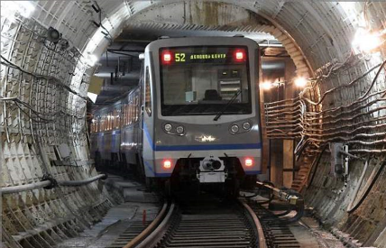
Отгадайте загадку
Многолюден, шумен, молод,
Под землей грохочет город.
А дома с народом тут
Вдоль по улицам бегут.
метро
Notes:
Отгадайте загадку.
Многолюден, шумен, молод,
Под землей грохочет город.
А дома с народом тут
Вдоль по улицам бегут. (Метро.)
Это особое слово. От него нельзя образовать однокоренные слова.
Запишите слово, разделите его на слоги и для переноса.

Slide 5
Задание № 1
Просмотрите новый материал с помощью видео: Единственное и множественное число имён прилагательных, перейдя по ссылке
https://www.youtube.com/watch?v=UieKc4QCoC0
Прочитайте правило на с. 92.
Запишите новые словарные слова в тетрадь с.94.

Slide 6
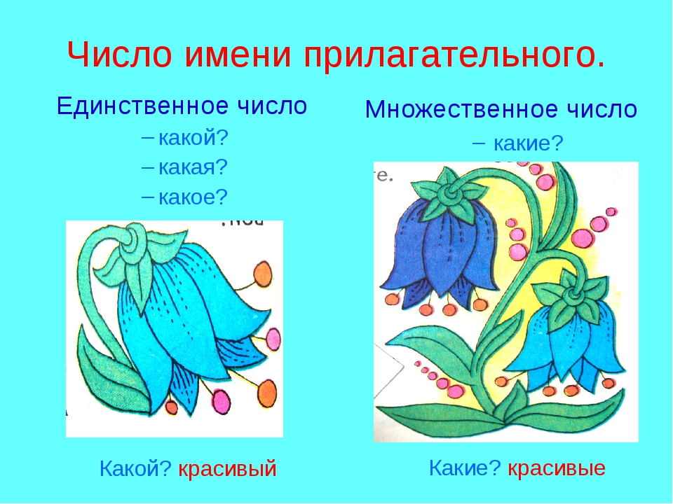
Задание №2
Выполните упр. 158, с. 92.

Slide 7

Задание №3
Выполните упр. 160, с. 93.

Slide 8
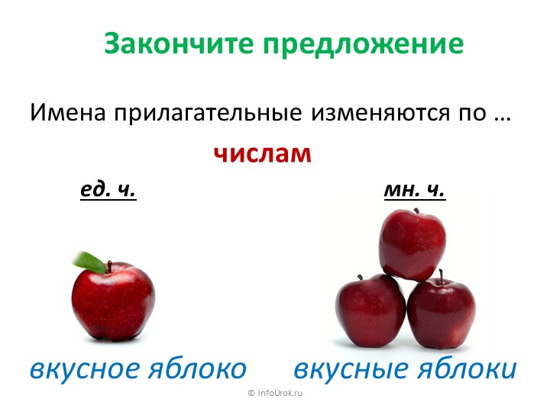
Задание для контроля
Ответьте на вопросы:
-О каких частях речи мы сегодня говорили?
- Что вы о нем знаете?

Slide 9
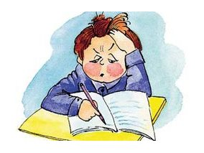
Домашнее задание
Выполните упр. 161, с. 94. Выучите правило на с.92.

Slide 10
Спасибо за внимание!

